Slide 1
VANHEMPAINILLAT SYKSY 2023
5.9 Nuotiopaikka ja Tuulenpesä
7.9 Purolaakso ja Sammalmetsä

Slide 2
YHTEISET TEEMAT JA PAINOTUKSET
Päiväkotikoulun yhteisiä teemoja toimintakaudelle 2023-2024
Tunne-, vuorovaikutus- ja kaveritaidot
Yhteisöllisyys ja tervehtiminen
Turvataidot
Monikielisyys, Suomi toisena kielenä, kielipolku
noin 35% varhaiskasvatuksen lapsista monikielisiä, ainakin 23 eri kielitaustaa
Ruokakasvatus

Slide 3
ENGLANNIN KIELISET LUOKAT
KIELIRIKASTEINEN OPETUS
Rehtori Päivin ja oppilashuollon terveiset
Enkkuluokan opettajan terveiset: Gwyneth

Slide 4
Ympäristön siisteydestä huolehtiminen on yhteistä työtämme ja siivouskasvatuksen tavoitteet ovat yhteisiä - pidetään yhteisistä tavaroista ja välineistä hyvää huolta
Sosiaalinen turvallisuus: yhteiskasvattajuus yhteisten arvojen pohjalta, kummitoiminta, syrjinnän ja kiusaamisen ennaltaehkäisy ja puuttuminen, tunne- ja vuorovaikutustaitojen opettelu
Yhteistyö huoltajien kanssa Huoltajien kanssa tehtävä yhteistyö (peda.net)
Varhaiskasvatuksen huoltajille Kortepohjan päiväkotikoulussa: Huoltajalle varhaiskasvatus 0-6 -vuotiaat (peda.net)
Päiväkotikoulumme arkea pääsette seuraamaan myös uudelta Instagram-tililtämme: kortepohjan_paivakotikoulu

Slide 6
Yleisiä ohjeita
Fyysinen turvallisuus: ulko-ovet lukossa, portit kiinni tulo- ja hakutilanteissa, aikuisten paikat piha-alueella, pihalla lapsilla ja aikuisilla käytössä eri väriset heijastinliivit, yhteiset turvallisuussuunnitelmat ja poistumisharjoitukset
Kun haet lapsen pihalta, muistathan aina ilmoittaa siitä lapsesi ryhmän henkilökunnalle
Lasten hoitoaikojen ilmoittaminen Edlevoon – ajantasaiset ruokatilaukset ja henkilökuntaa oikea määrä, oikeaan aikaan, oikeassa paikassa – yhteistyö vanhempien kanssa
Muistathan lasten käsien pesun aina päiväkotiin tuodessa!
Infektio-ohje koteihin; vatsatautia sairastava tai flunssainen ja kuumeinen lapsi ei kuulu varhaiskasvatukseen, vähintään 1 oireeton / kuumeeton päivä kotona, että lapsi jaksaa päiväkotipäivän ja ei tartuta muita lapsia / henkilökuntaa - linkki hyvinvointialueen päivitettyyn ohjeistukseen lasten tartuntatauteihin liittyen:
https://peda.net/jyvaskyla/kortepohjanpaivakotikoulu/huoltajalle2/yleisi%C3%A4-ohjeita2/hygienia-ja-sairastuminen/hygienia-ja-sairastuminen/lasten-tartuntataudeista.pdf#top
Psyykkinen turvallisuus: esim. Jyväskylän perhekeskustoiminta (peda.net), kasvatusohjaajat, hyvinvointipalvelut: kouluterveydenhuolto, koulupsykologi- ja kuraattori

Slide 7
YHTEISTYÖ LÄHTEE IHMISISTÄ
Kortepohjan päiväkotikoulu (peda.net)
Kummitoiminta
Kirjastokasvatusyhteistyö
Iltis
Vanhempainyhdistys Torppis
Torppiksen terveiset
Ajankohtaista syksyyn 2023
Syysloman hoidontarvekysely vanhemmille 11.-22.9
Syyslomaviikko 42 ( 16.-22.20)
Valokuvaus 23.-26.10 välinen aika, ryhmäkuvat aamupäivällä, yksilökuvaus iltapäivisin vanhempien vastuulla
Joululoman hoidontarvekysely vanhemmille 13.-24.11
Itsenäisyyden tanssit 5.12
Perinteiset kuusijuhlat kolmena eri iltana
Joululoma 22.12 .2023– 7.1.2024

Slide 8
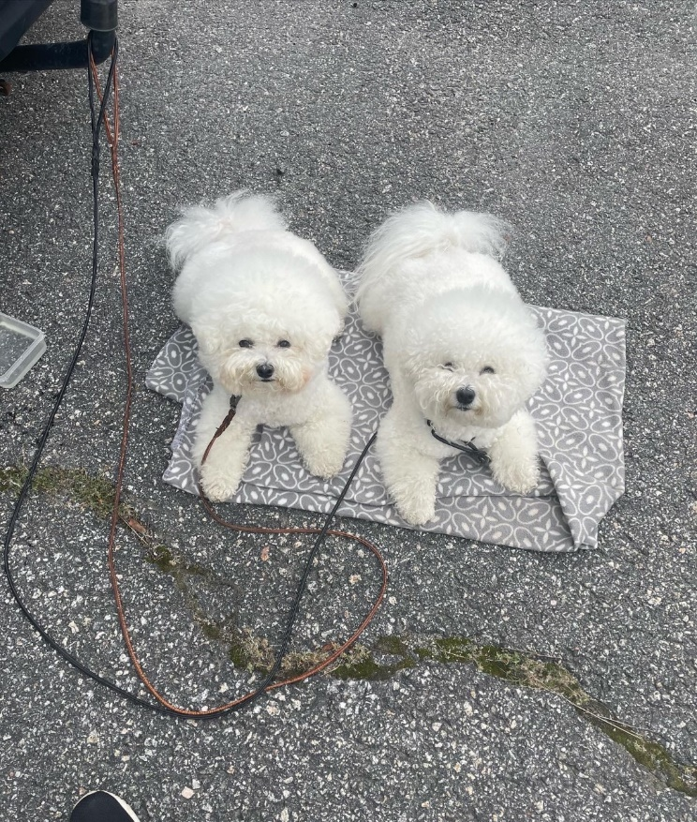
KOIRA-AVUSTEINEN TOIMINTA KORTETALOSSA
Kysyttävää koira-avusteisesta toiminnasta?
Voit olla yhteydessä Tiiuun Wilmassa tai puhelimitse p. 0405130743
Kortetalossa työskentelee eo Tiiu Puhakaisen mukana soveltuvuustestatut koulukoirat Hilla ja Malva
Koira-avusteista toimintaa toteutetaan Opetushallituksen ja Allergia-, iho- ja astmaliitto ry:n laatiman ohjeistuksen mukaan ja Tiiu on täydennyskouluttautunut koira-avusteiseen työskentelyyn Jamk:issa
Koirat työskentelevät n. 2-3 päivänä viikossa pääsääntöisesti Tiiun oppimistilassa
Hilla ja Malva työskentelevät eri luokkatason oppijoiden kanssa
Tiiu kerää koira-avusteiseen toimintaan osallistumisesta Wilman kautta luvat luokista joissa opettaa
lisää tietoa koira-avusteisesta työskentelystä mm. koirat kasvatus ja kuntoutustyössä ry:n videolla: https://www.youtube.com/watch?v=zC5Iy2rEShM

Slide 9
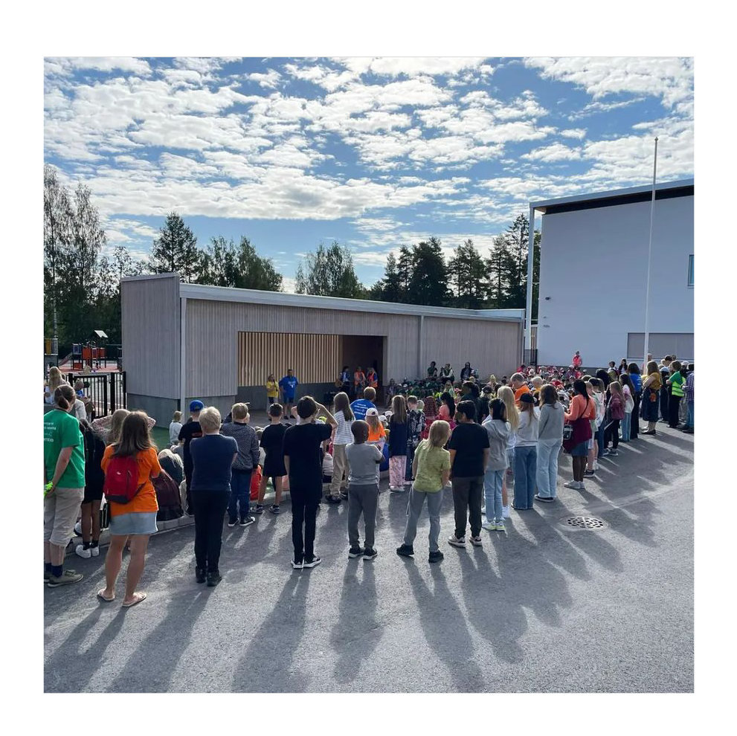
KIITOS!

